Slide 1

PHÒNG GIÁO DỤC VÀ ĐÀO TẠO TIÊN LÃNG
TRƯỜNG TIỂU HỌC NAM HƯNG
VIẾT
Bài : Tìm hiểu cách viết bài văn tả người
HỌ VÀ TÊN GIÁO VIÊN: PHẠM THỊ THANH NHÀN
LỚP: 5B

Slide 2






Slide 3


Slide 4


Trong bài hát các bạn nhỏ có những màu màu da khác nhau như thế nào?
Bạn có màu da vàng
da trắng, da đen.

Slide 5
Tuy có sự khác biệt như vậy nhưng các bạn nhỏ đều được ví giống như những gì?
Các bạn giống như những bông hoa thơm, bông hoa quý…

Slide 6


Slide 7
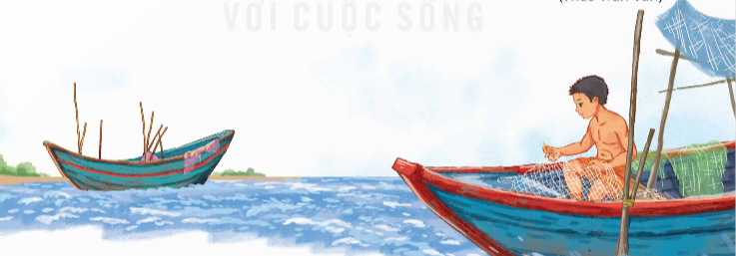
1. Đọc bài văn dưới đây và thực hiện yêu cầu.
Chú bé vùng biển
Thắng, con cá vược của thôn Bần, là địch thủ bơi lội đáng gờm nhất của bọn trẻ.
Lúc này, Thắng đang ngồi trên chiếc thuyền đậu ở ngoài cùng. Nó trạc tuổi thằng Chân “phệ” nhưng cao hơn hẳn cái đầu. Nó cởi trần, phơi nước da rám đỏ khoẻ mạnh của những đứa trẻ lớn với nắng, nước mặn và gió biển. Thân hình nó rắn chắc, cân đối, nở nang: cổ mập, vai rộng, ngực nở căng, bụng thon hằn rõ những múi, hai cánh tay gân guốc như hai cái bơi chèo, cặp đùi dế chắc nịch. Thắng có cặp mắt to và sáng. Miệng tươi, hay cười. Cái trán hơi dô ra, trông có vẻ là một tay bướng bỉnh, gan dạ.
Tấm lưới rộng đang vá phủ lên hai đầu gối, tay Thắng cầm kim tre đưa lên đưa xuống thoăn thoắt coi bộ rất thành thạo. Chỗ lưới thủng cứ mỗi lúc một nhỏ dần lại. Tay vẫn thoăn thoắt vá lưới nhưng mắt Thắng thỉnh thoảng lại nhìn lên bờ như có ý chờ đợi ai. Nhác trông thấy lũ trẻ chạy xuống bến, nó vội vàng đặt tấm lưới trên gối xuống, bước đến bên mạn thuyền, bám tay vào cọc chèo và đu mình xuống nước, êm không một tiếng động. Nó ngụp một cái lặn biến đi như một con cá.
Bọn trẻ đứng trên bờ nhìn nó lặn vừa ghen vừa phục.
(Theo Trần Vân)

Slide 8

a. Người được tả trong bài văn trên là ai?
Người được tả trong bài văn trên là Thắng, cậu bé được ví như con cá vược của thôn Bần, là người bơi giỏi trong số đám trẻ của thôn.

Slide 9
b. Tìm phần mở bài, thân bài, kết bài của bài văn trên và nêu nội dung chính của mỗi phần.
Phần mở bài của bài văn: Từ “Thắng” đến “đáng gờm nhất của bọn trẻ”.
Nội dung chính: Giới thiệu nhân vật Thắng và tài năng của cậu bé.

Slide 10
b. Tìm phần mở bài, thân bài, kết bài của bài văn trên và nêu nội dung chính của mỗi phần.
- Phần thân bài của bài văn: Từ “Lúc này” đến “biến đi như một con cá”.
Nội dung chính: Miêu tả dáng vóc, thân hình, tư thế và tác phong làm việc, cách bơi của cậu bé Thắng.

Slide 11
b. Tìm phần mở bài, thân bài, kết bài của bài văn trên và nêu nội dung chính của mỗi phần.
Phần kết bài của bài văn: Câu còn lại.
Nội dung chính: Miêu tả thái độ, cảm xúc của bạn bè với cậu bé Thắng.

Slide 12
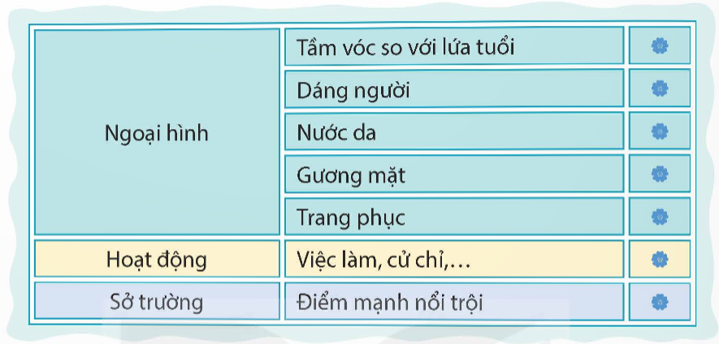
c. Trong phần thân bài, đặc điểm của người được tả (một đứa trẻ lớn lên với nắng, nước mặn và gió biển) hiện ra như thế nào?

Slide 13
Ngoại hình | Tầm vóc so với lứa tuổi | Cao hơn hẳn các bạn một cái đầu.
 | Dáng người | Thân hình rắn chắc, cân đối, nở nang: cổ mập, vai rộng, ngực nở căng, bụng thon hằn rõ những múi, hai cánh tay gân guốc như hai cái bơi chèo, cặp đùi dế chắc nịch.
 | Nước da | Nước da rám đỏ khoẻ mạnh
 | Gương mặt | Cặp mắt to và sáng. Miệng tươi, hay cười. Cái trán hơi dô ra.
 | Trang phục | Cởi trần
Hoạt động | Việc làm cử chỉ... | - Lúc đan lưới: tay Thắng cầm kim tre đưa lên đưa xuống thoăn thoắt coi bộ rất thành thạo. - Lúc trông thấy các bạn: nó vội vàng đặt tấm lưới trên gối xuống, bước đến bên mạn thuyền, bám tay vào cọc chèo và đu mình xuống nước, êm không một tiếng động. Nó ngụp một cái lặn biến đi như một con cá.
Sở trường | Điểm mạnh nổi trội | Bơi ngụp, lặn xuống nước giỏi như một con cá.

Slide 14
d. Bằng cách nào, tác giả làm nổi bật đặc điểm của người được tả?
Lựa chọn từ ngữ có sức gợi tả
Sử dụng hình ảnh so sánh
….

Slide 15
Lựa chọn các từ ngữ có sức gợi tả | - Từ ngữ tả ngoại hình: nước da rám đỏ; thân hình rắn chắc, cân đối, nở nang, vai rộng, ngực nở căng, bụng thon hằn rõ những múi; - Từ ngữ tả hoạt động: đưa lên đưa xuống thoăn thoắt, đu mình xuống nước.
Sử dụng hình ảnh so sánh | - Tả ngoại hình: hai cánh tay gân guốc như hai mái bơi chèo - Tả hoạt động: Nó ngụp một cái lặn biến đi như một con cá.

Slide 16
2. Trao đổi về những điểm cần lưu ý khi viết bài văn tả người.
Bố cục
Cách lựa chọn chi tiết miêu tả
….

Slide 17
Những điểm cần lưu ý khi viết bài văn tả người:
+ Bố cục của bài văn phải đảm bảo có đủ 3 phần: mở bài, thân bài, kết bài.
+ Cách lựa chọn chi tiết miêu tả: cần chọn lựa các chi tiết tiêu biểu, khi miêu tả có thể làm rõ liên tưởng, hình dung về người được tả.
+ Cần quan sát người được tả thật kĩ: về ngoại hình, thói quen, cử chỉ, hành động, công việc, quan hệ của người đó với mọi người xung quanh.
+ Chọn từ ngữ miêu tả thích hợp: dùng từ ngữ phù hợp với người miêu tả về tuổi tác, giới tính, nghề nghiệp.

Slide 18


Slide 19
1. Tìm đọc các đoạn văn hoặc bài văn tả người (trẻ em, người lớn,...).
Bài văn tả bà của em (tham khảo):
"Bà hiền như suối trong". Đây là câu thơ mà em rất thích. Bởi vì em rất yêu bà của em. Bà đã chăm sóc em từ lúc lọt lòng và đã ru em bằng những câu hát ru êm dịu, ngọt ngào.
Bà em là một người phụ nữ tần tảo, đầy nghị lực. Bà luôn phải chống chọi với lưng còng. Tóc bà bạc phơ. Hai má bà đã hóp, thái dương hơi nhô. Trên khuôn mặt bà đã có nhiều nếp nhăn nhưng bà vẫn có những nét đẹp của bà thời con gái. Đó là khuôn mặt hình trái xoan, chiếc mũi cao và hàm răng đều. Tuy lưng bà còng, chân đi chậm nhưng bà vẫn tham công tiếc việc, chẳng mấy khi ngồi không. Từ sáng sớm, bà đã dậy cho gà ăn, nấu cơm, đun nước, quét nhà, quét sân… Mọi việc xong xuôi thì bà lại vác cuốc ra vườn cặm cụi xới đất, nhổ cỏ, tưới cây, bón phân cho cây.
Bà rất hiền và tốt bụng. Với con, với cháu bà yêu thương hết mực. Lần nào em về với bà, bà cũng có bánh hay kẹo cho em, khi thì kẹo lộc của bà đi lễ chùa, khi thì bánh của các bác về thăm nhà biếu bà. Đặc biệt bà chẳng bao giờ quên hỏi han về việc học hành của em và công việc của bố mẹ em. Bà luôn căn dặn nhắc nhở em về cách cư xử với mọi người và phải chăm học. Với hàng xóm láng giềng, bà luôn thăm hỏi, chia sẻ khi ốm đau; giúp đỡ người kém may mắn, gia đình khó khăn.
Em luôn kính trọng và mong bà sống lâu bởi em luôn hiểu rằng: tình thương yêu bà dành cho em là vô tận!

Slide 20

2. Tìm đọc sách báo viết về người tốt, việc tốt.

Slide 21



